Slide 1


Netflix data analysis
4
Subtitle
Report: Computer Statistics
97% for you
16+
2023
Topic: Netflix data analysis
Faculty: Information Technology
Instructor: Luu Giang Nam
Author: Dang Huu Tri-21109451

Slide 2




Netflix data analysis
Catalogue
1. INTRODUCTION
2. DATA DESCRIPTION
3. EXPLORATORY DATA ANALYSIS
4. CONCLUSION

Slide 3

Netflix data analysis
4
Subtitle
INTRODUCTION
97% for you
16+
2023
Netflix là dịch vụ giải trí trực tuyến hàng đầu trên thế giới với 158 triệu thành viên trả phí ở hơn 190 quốc gia thưởng thức các bộ phim truyền hình, tài liệu và phim tài liệu đặc sắc trên nhiều thể loại và ngôn ngữ khác nhau.
Việc tò mò về nội dung phát hành cũng như sự đa dạng các thể loại phim trên nền tảng Netflix đã dẫn tôi chọn chủ đề này làm project để phân tích với công cụ Tableau.

Slide 4
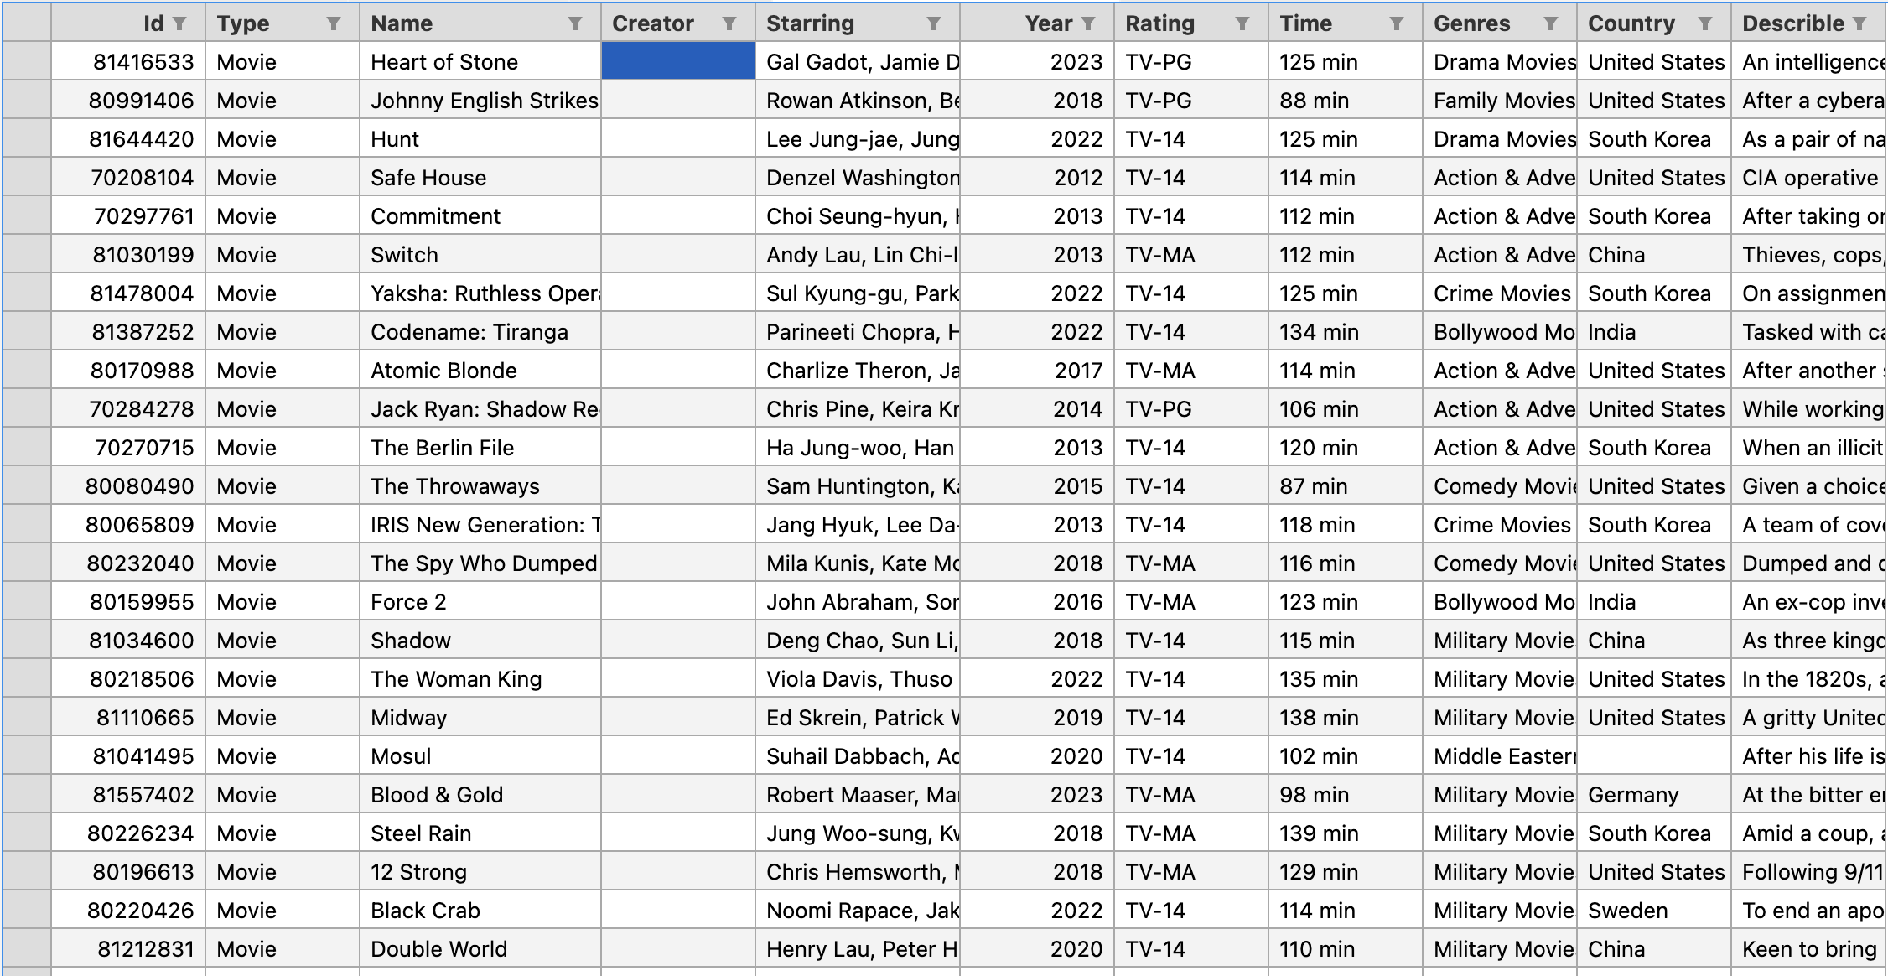
Netflix data analysis
4
Subtitle
DATA DESCRIPTION
97% for you
2023
16+
Dữ liệu có 11 cột bao gồm show Id, loại (Type), tiêu đề (Name), tác giả (Creator), diễn viên chính (Starring), năm ra mắt ( Year), xếp hạng (Rating), thời lượng (Duration), thể loại (Genres),quốc gia ( Country) và mô tả (Description), của các bộ phim/chương trình truyền hình trong khoảng thời gian từ 2012 – 2023 và chỉ phân tích các bộ phim không bị chặn đối với server Việt Nam.
Chỉ số Rating ban đầu thể hiện độ tuổi phù hợp cho mỗi bộ phim ( ex: 7+, 10+, … ) . Được mapping về theo chuẩn chỉ số đánh giá phim của Hoa Kỳ.

Slide 5
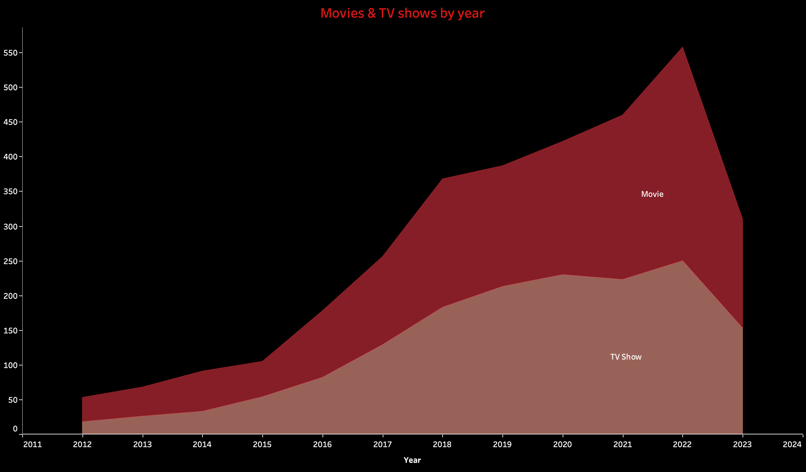
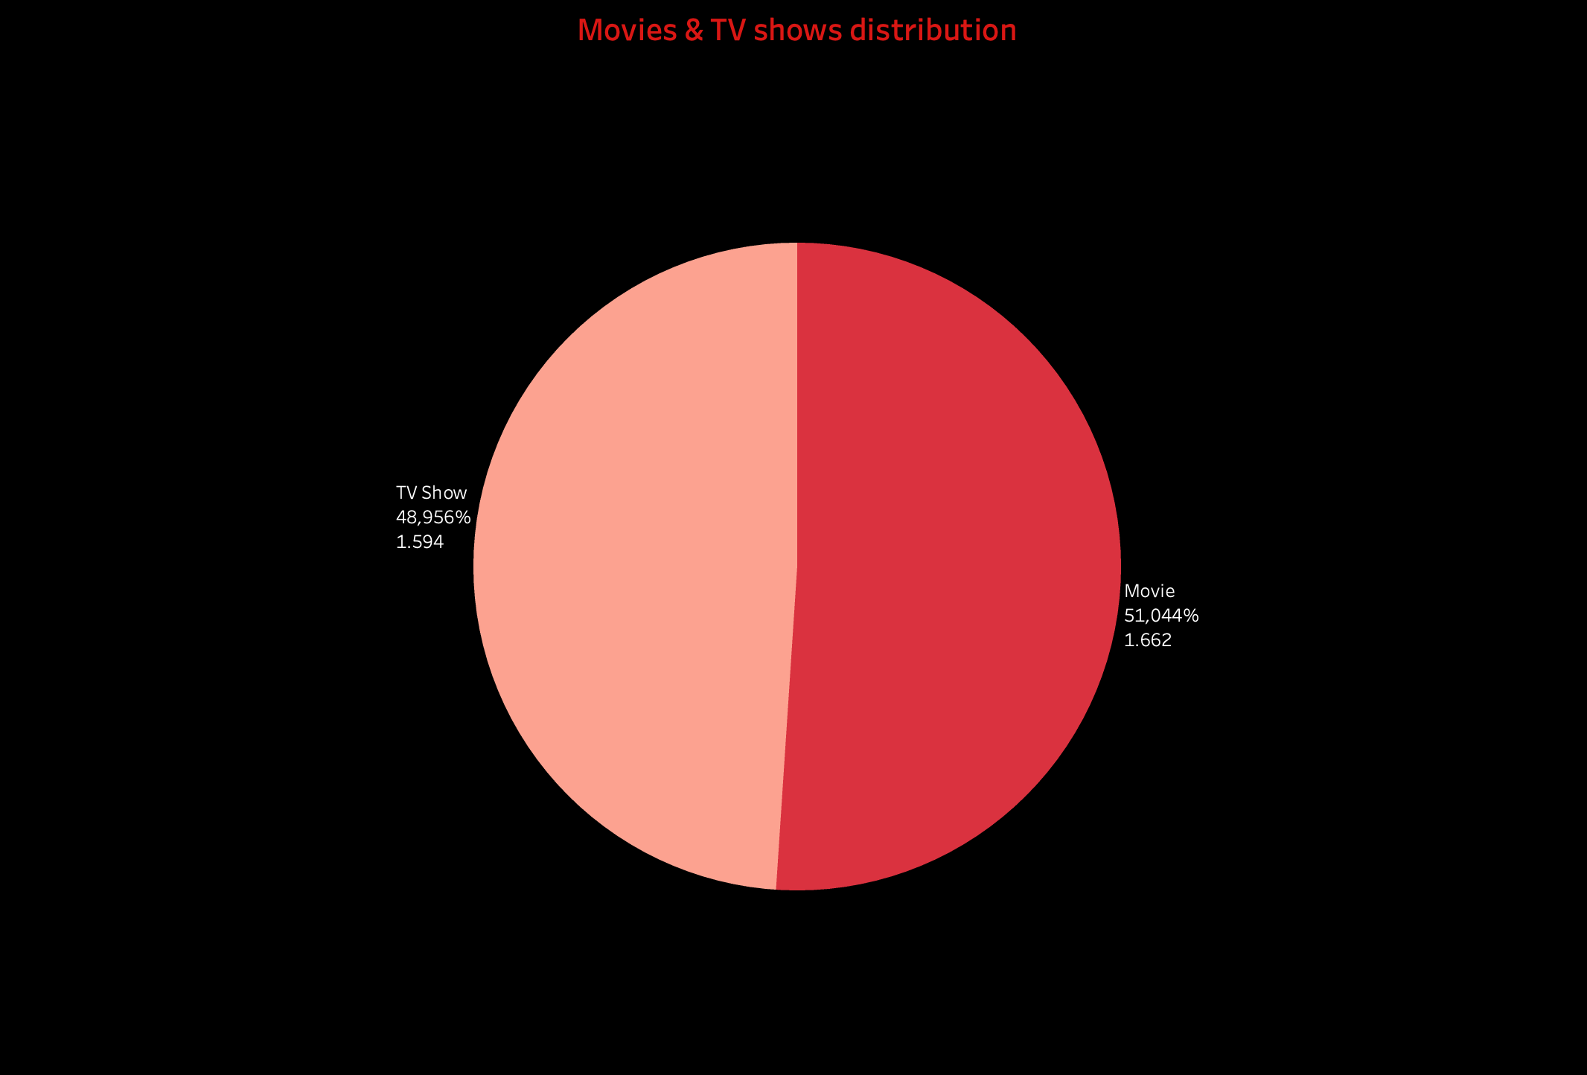
Netflix data analysis
4
Subtitle
EXPLORATORY DATA ANALYSIS
Movies Vs TV Shows by year:
97% for you
16+
2023
Khi xem xét dữ liệu trong năm 2012- 2023, chúng ta có thể thấy rằng số lượng và tỷ lệ của bộ phim 51.044% (movies) chiếm ưu thế hơn một chút so với chương trình truyền hình 48.956% (TV shows) trong khoảng thời gian 2012-2023.
Điều này có thể chỉ ra sự thay đổi trong sự ưa thích của người xem qua thời gian hoặc cách mà Netflix đã điều chỉnh nội dung của họ để đáp ứng nhu cầu của người dùng. Phân tích xu hướng xem phim và chương trình truyền hình trên Netflix theo năm có thể giúp chúng ta hiểu rõ hơn về sự phát triển và thay đổi của thị trường giải trí trực tuyến.

Slide 6
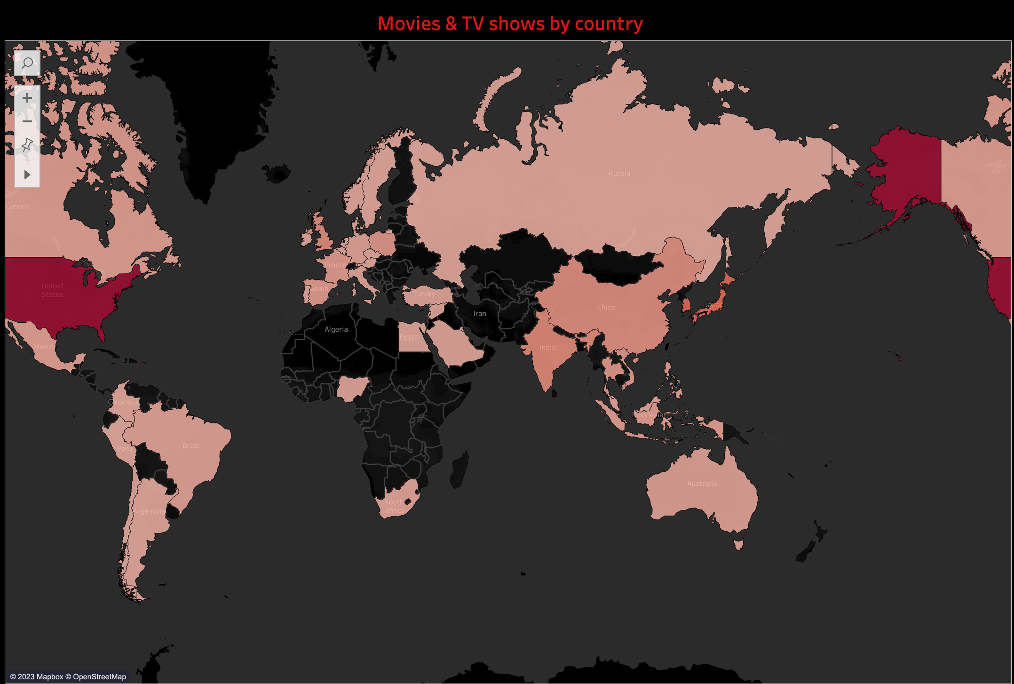
Netflix data analysis
4
Subtitle
EXPLORATORY DATA ANALYSIS
Movies Vs TV Shows by country:
97% for you
16+
2023
Sự phân bố theo quốc gia, có thể thấy các bộ phim trên netflix được tổng hợp từ nhiều quốc gia , không có gì ngạc nhiên khi top 1 ở đây là Hoa Kỳ với 863 bộ phim, cái nôi của nền điện ảnh, kỹ xảo của thế giới, sự phân bố này mang lại sự đa dạng về nội dung và đáp ứng ” khẩu vị “ của nhiều đối tượng khác nhau.

Slide 7
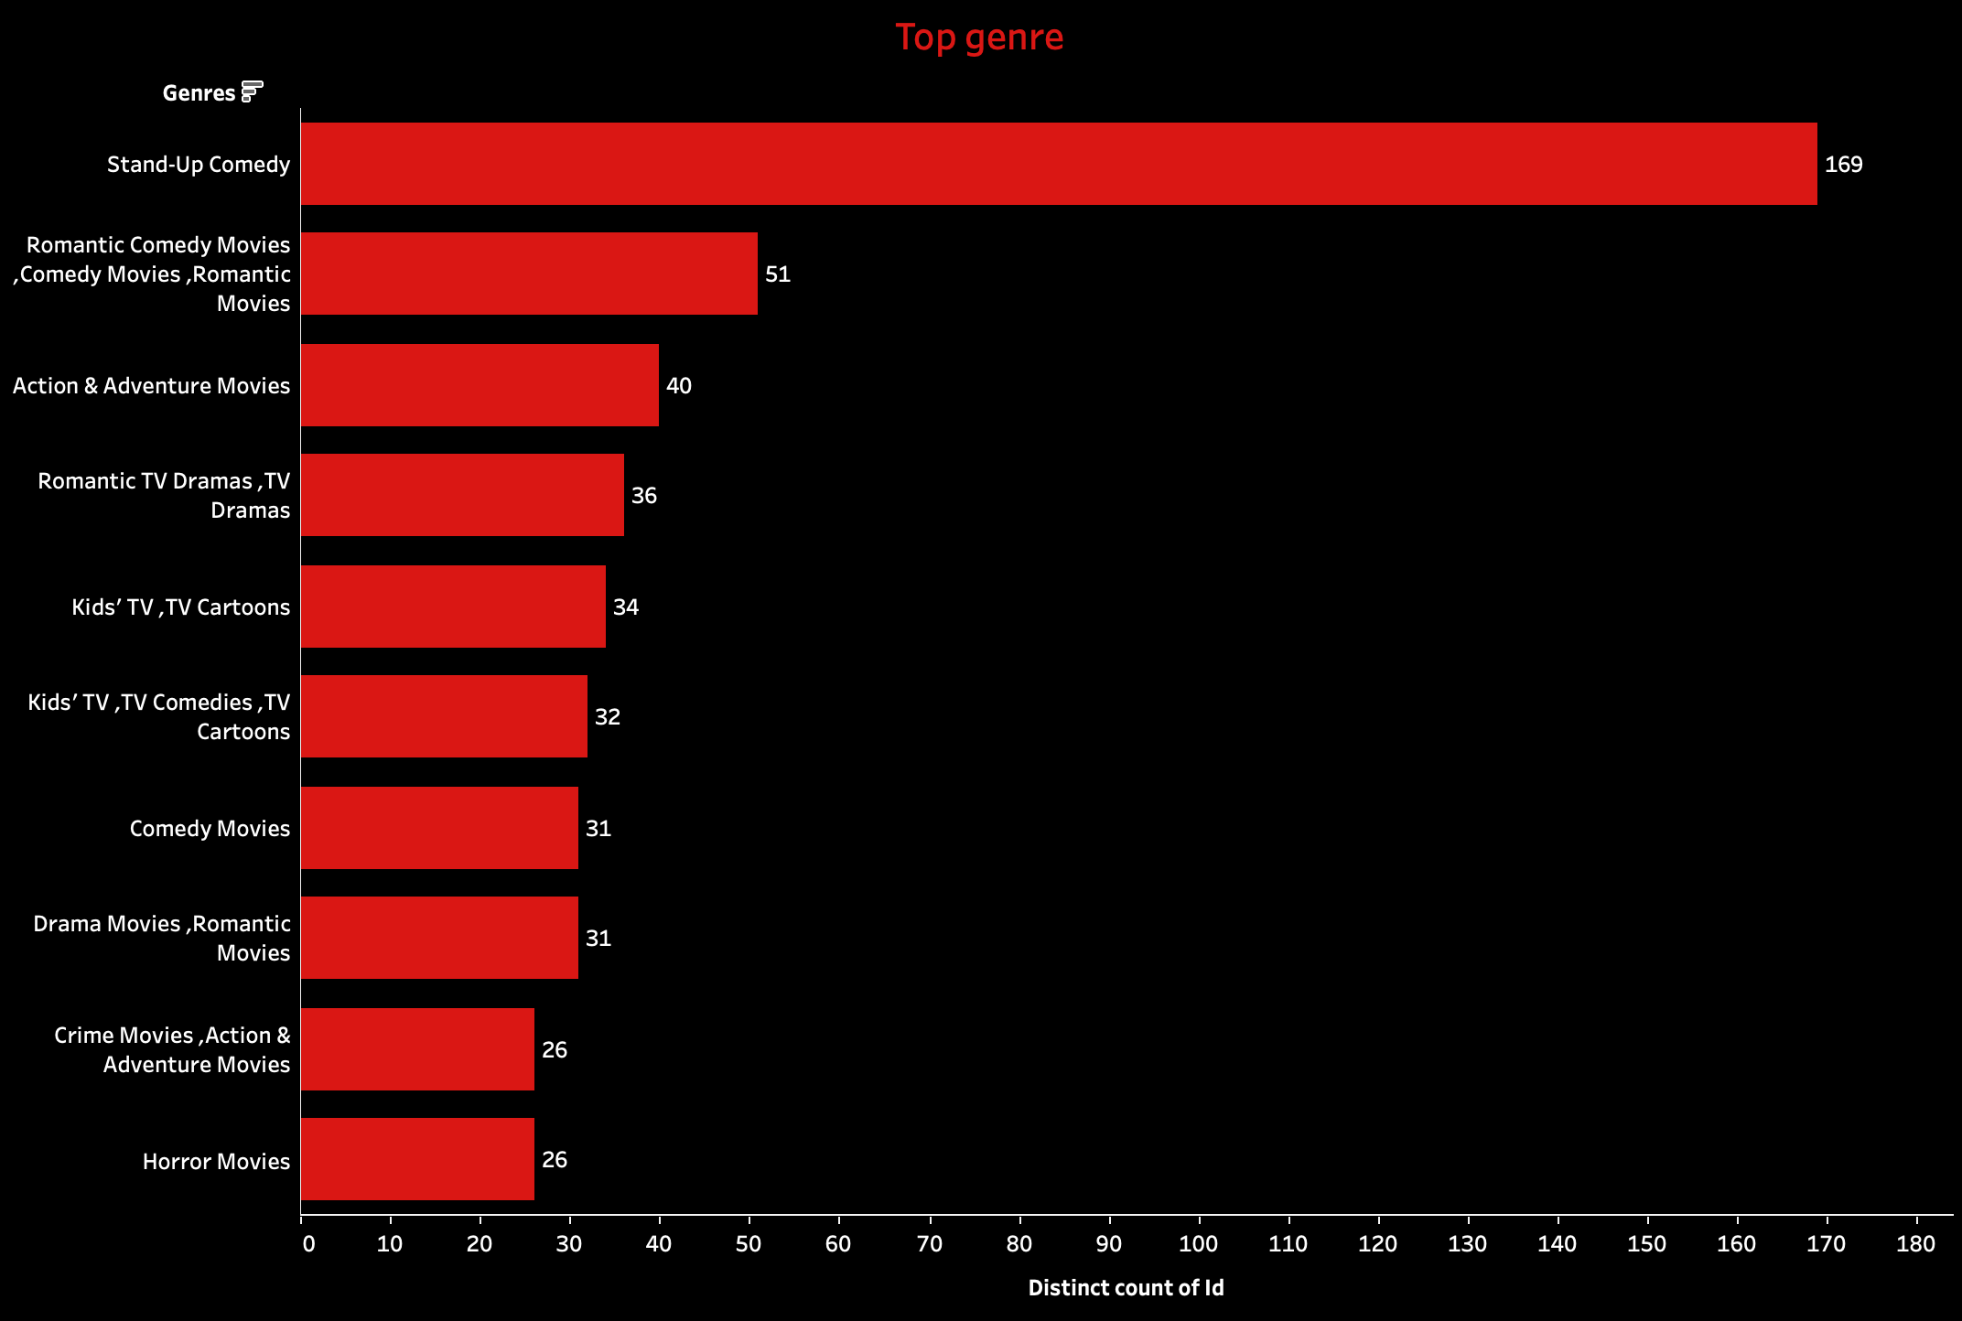
Netflix data analysis
4
Subtitle
EXPLORATORY
DATA ANALYSIS
Top Genres :
97% for you
16+
2023
Các bộ phim và chương trình truyền hình chủ yếu tập trung vào các thể loại như hài kịch (Stand-up Comedy), các thể loại phim tình cảm (Dramas), và phim hoạt hình (Cartoons). Các thể loại này thường có sự hấp dẫn rộng rãi và thu hút nhiều khán giả trên toàn thế giới.

Slide 8
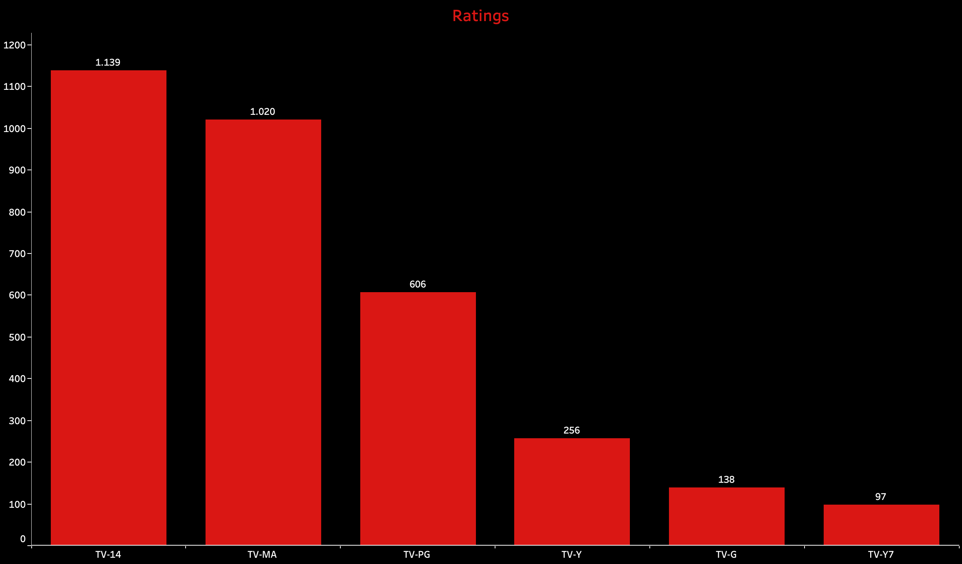
Netflix data analysis
4
Subtitle
EXPLORATORY
DATA ANALYSIS
Show wise Ratings:
97% for you
16+
2023
Xếp hạng cao nhất là TV-14 tức phù hợp cho độ tuổi 16+ trên Netflix.
Sự phổ biến của các xếp hạng này có thể phản ánh sự đa dạng của nội dung trên nền tảng Netflix, vì họ cung cấp nhiều lựa chọn cho các đối tượng khán giả khác nhau, từ người trưởng thành đến gia đình và trẻ em..

Slide 9
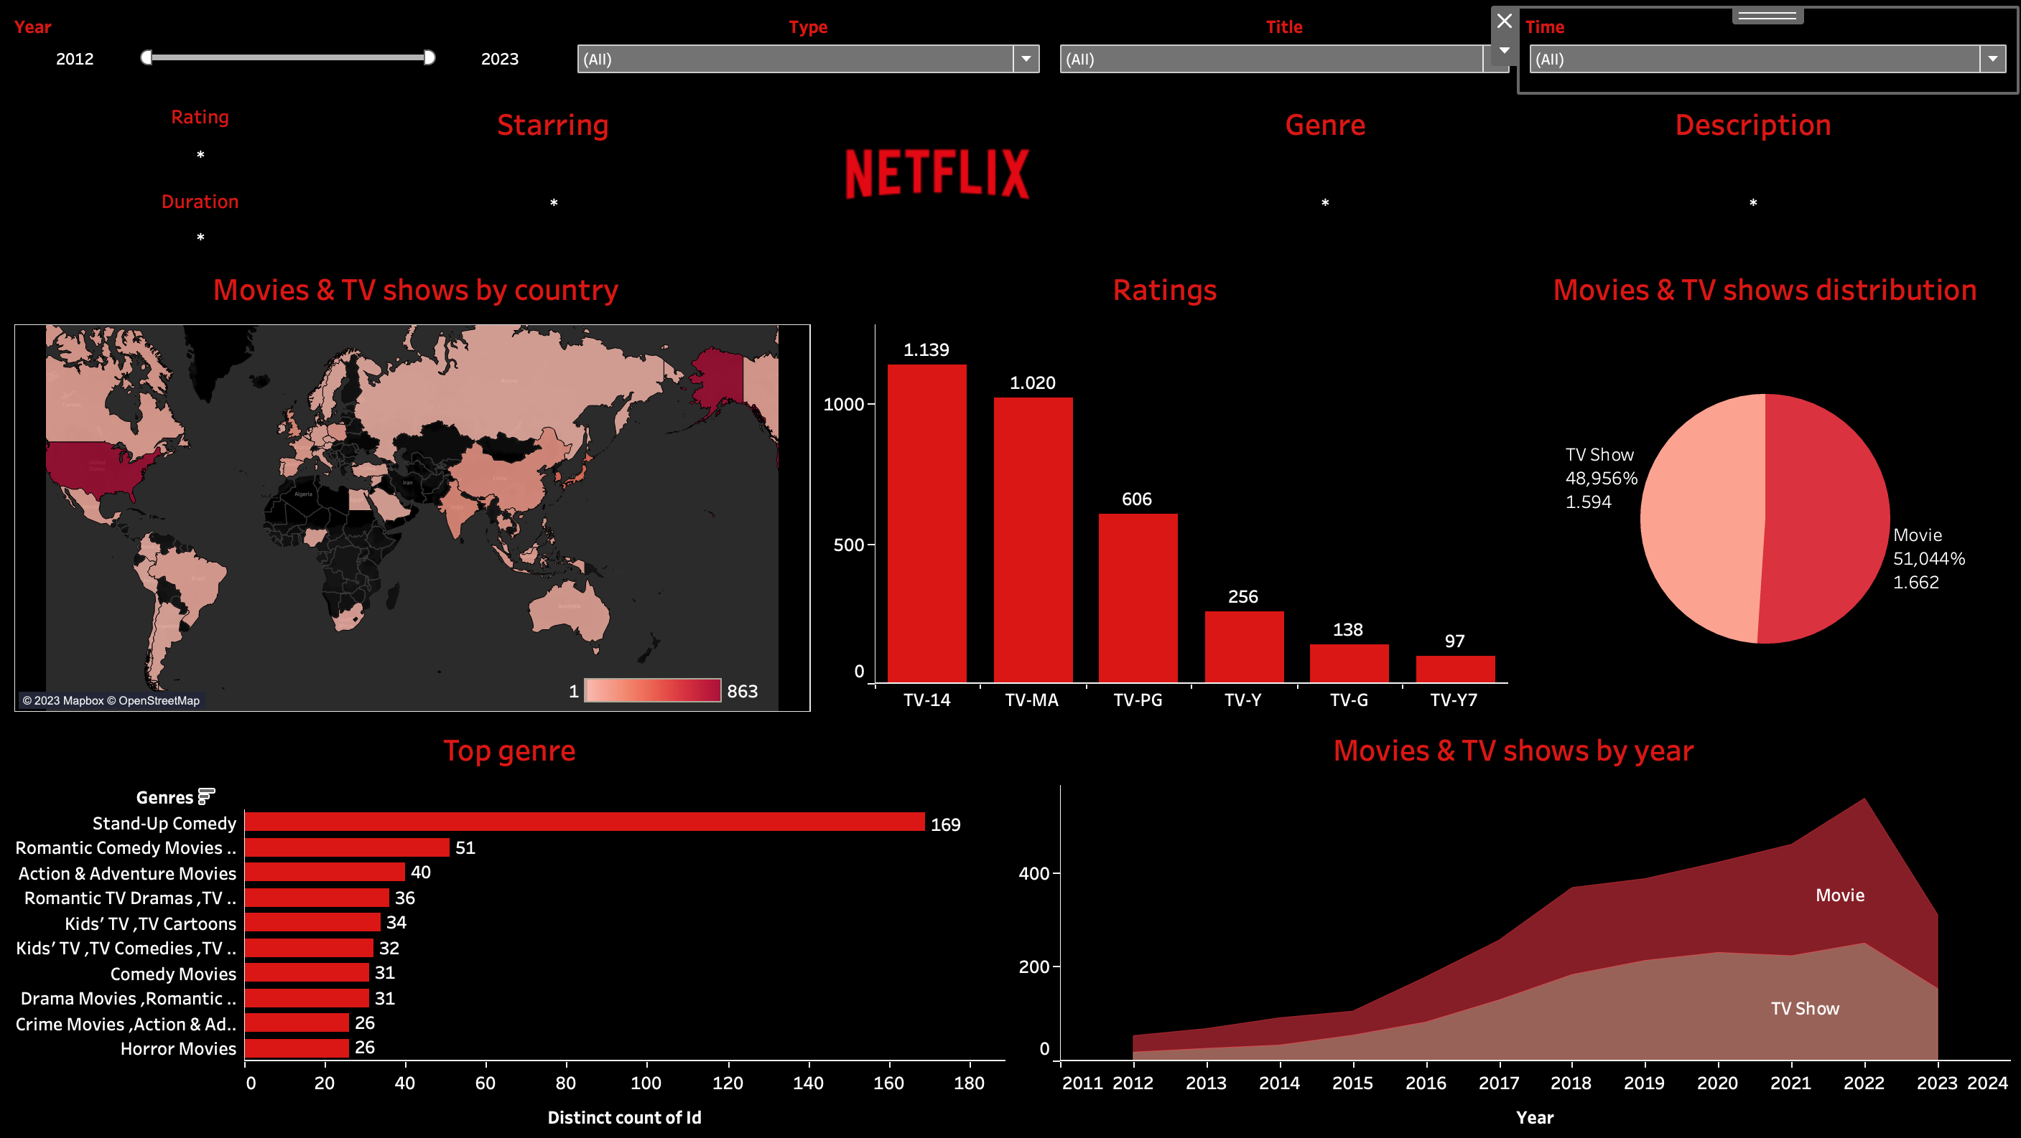
Netflix data analysis
4
Subtitle
CONCLUSION
97% for you
16+
2023
Dựa trên việc phân tích các thể loại phim trên nền tảng Netflix . Có thể thấy Netflix đã thành công trong việc phân bố trên phạm vi toàn cầu. Trong khoảng thời gian 2012 -2023 luôn duy trì ổn định tỷ lệ Movie và TV show. Tập trung nhiều vào các thể loại được ưa thích nhất cũng như nội dung chủ yếu dành cho người trưởng thành và trên 14 tuổi.
Tóm lại, để có thể phân tích và đưa ra chiến lược cho Netflix, cần phải phân tích, thống kê sâu hơn về mọi khía cạnh để có cho ra thông tin cần thiết tốt nhất cho chiến lược sau này.

Slide 10
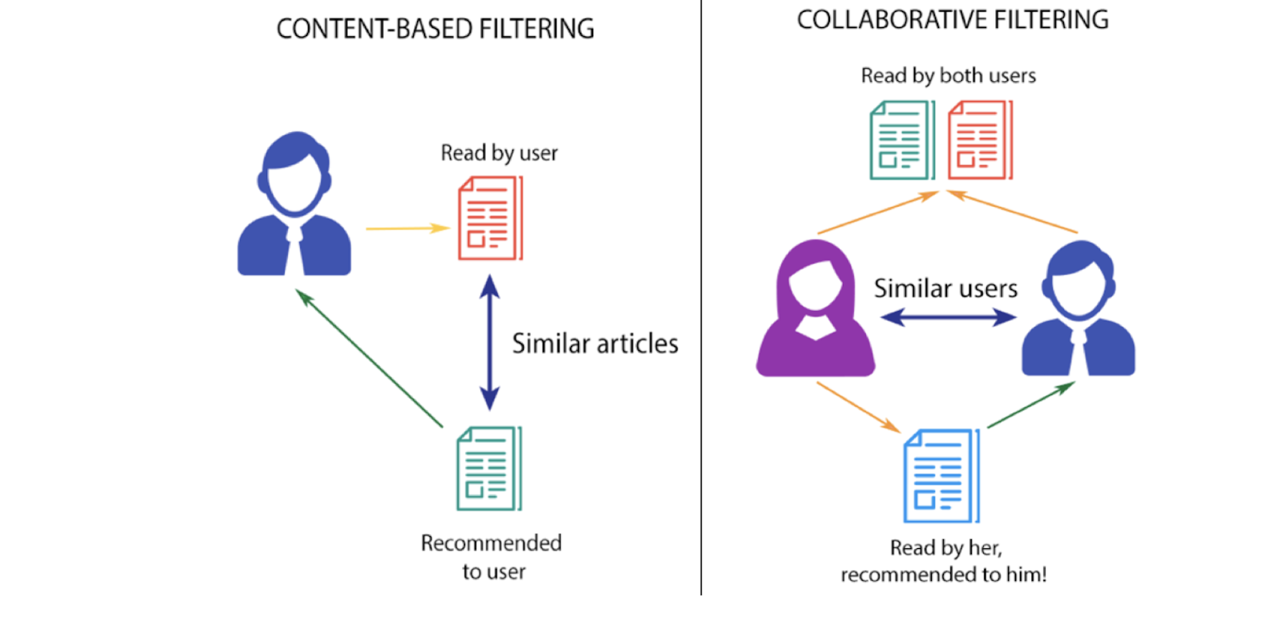
Netflix data analysis
4
Subtitle
RECOMMENDATION SYSTEM
97% for you
16+
2023
Theo thống kê, có khoảng hơn 80% lượng nội dung phim được tiêu thụ ở Netflix và hơn 90 tỉ đô doanh thu ở amazon mỗi năm nhờ recommendation system đã cho chúng ta thấy được tác dụng to lớn của nó.
Bao gồm 2 loại chính:
+ Content- Based Filtering
+ Collaborative Filtering
Trong nội dung này, do dữ liệu là các đặc điểm và thuộc tính của nội dung mà không có dữ liệu của hành vi người dùng nên tôi chọn Content-Based filtering để thực hiện.

Slide 11
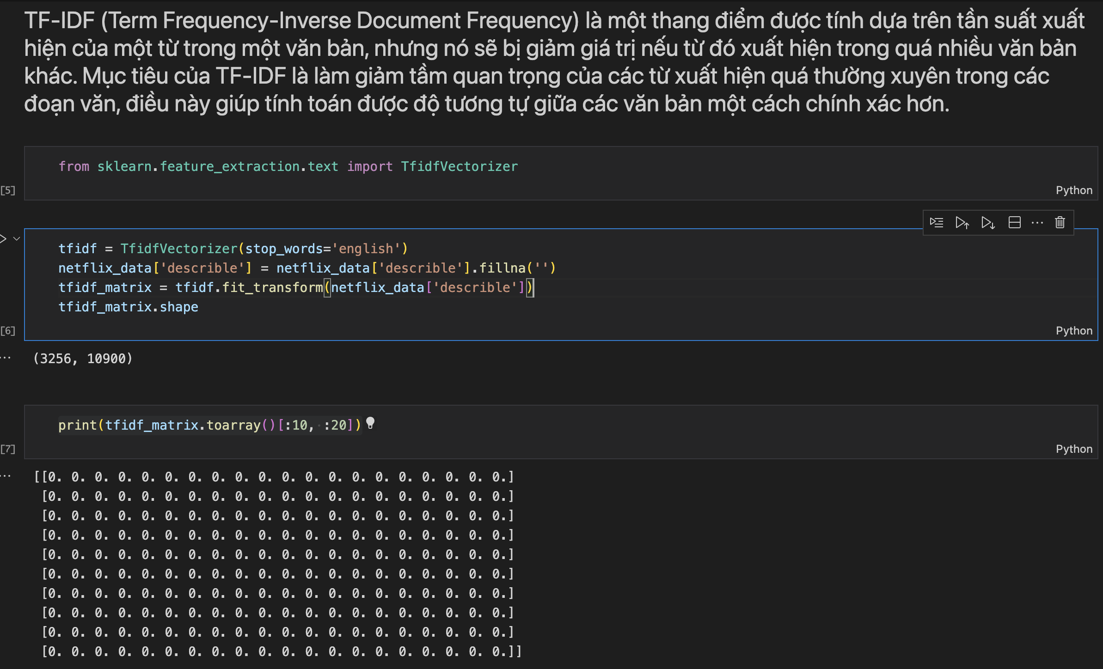
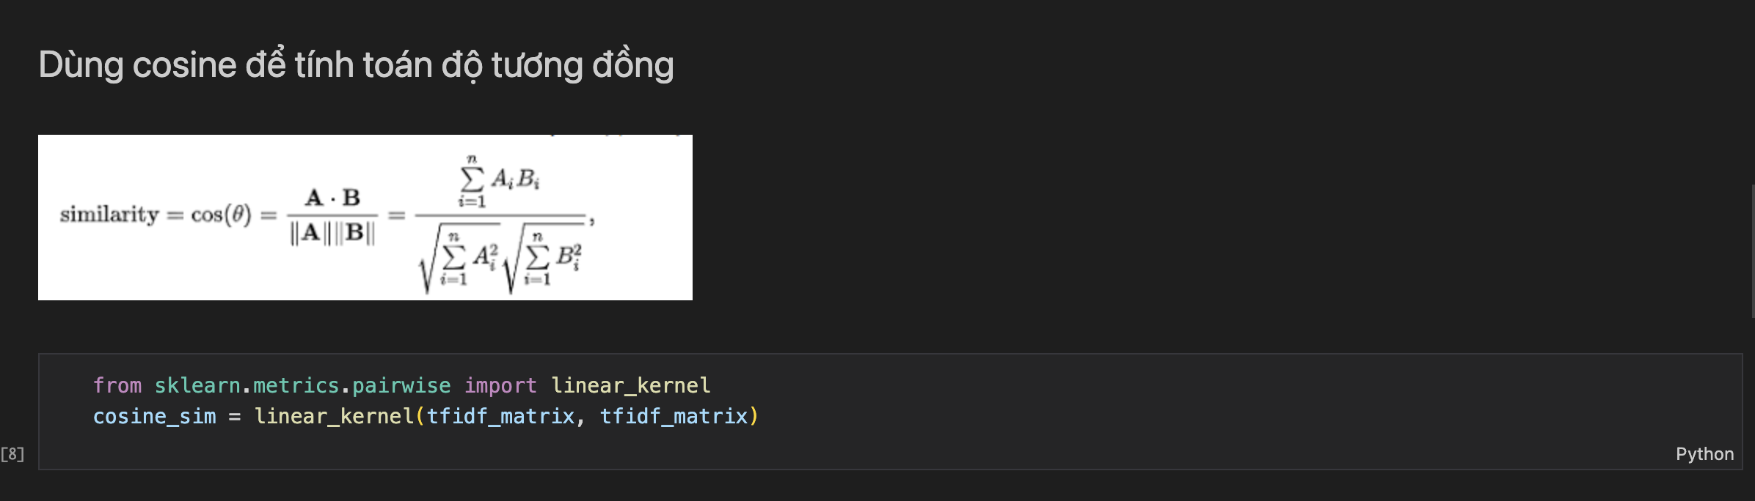
Netflix data analysis
4
Subtitle
RECOMMENDATION SYSTEM
97% for you
16+
2023
Ý tưởng chính là dùng TF-IDF để tính điểm tần suất xuất hiện của từ trong văn bản tạo thành ma trận, mỗi dòng là 1 vector tần suất của 1 bộ phim, ở đây ta có 3256 vector tức là có 3256 bộ phim. Sau đó sử dung cosine similarity để tính độ tương đồng của các đoạn mô tả ( Describe).

Slide 12
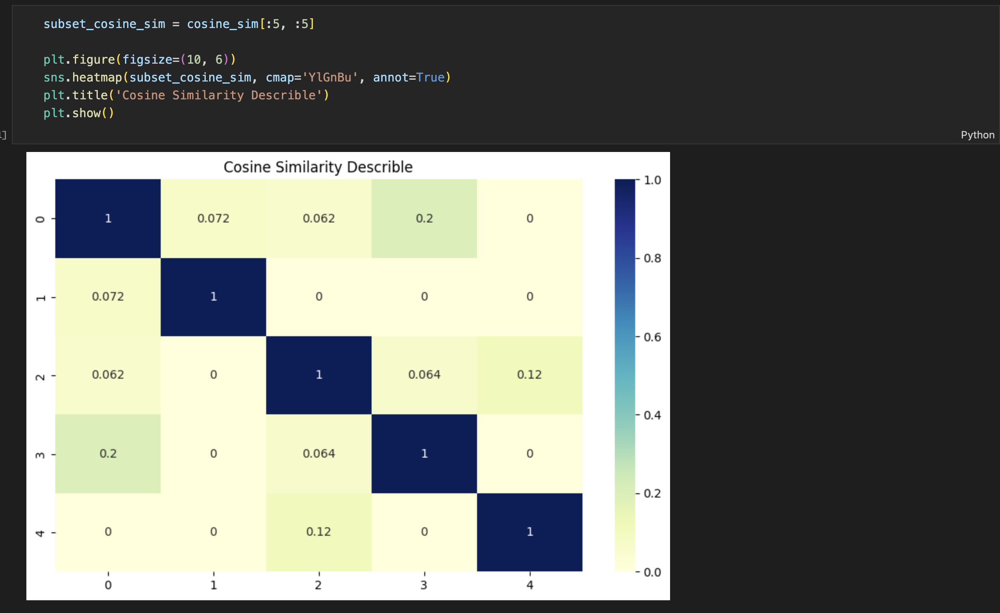
Netflix data analysis
4
Subtitle
RECOMMENDATION SYSTEM
97% for you
16+
2023
Dùng biểu đồ heatmap để biểu thị độ tương đồng giữa các đoạn mô tả trên 5 bộ phim đầu tiên sau khi tính cosine similarity.

Slide 13
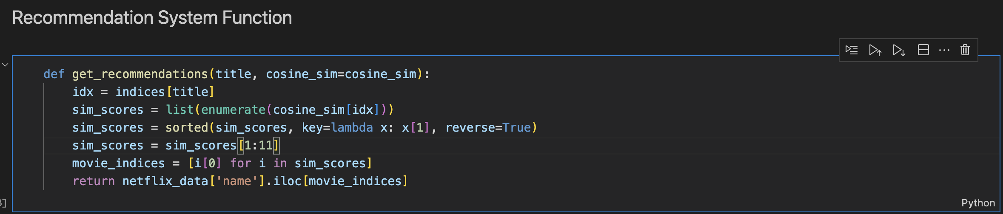
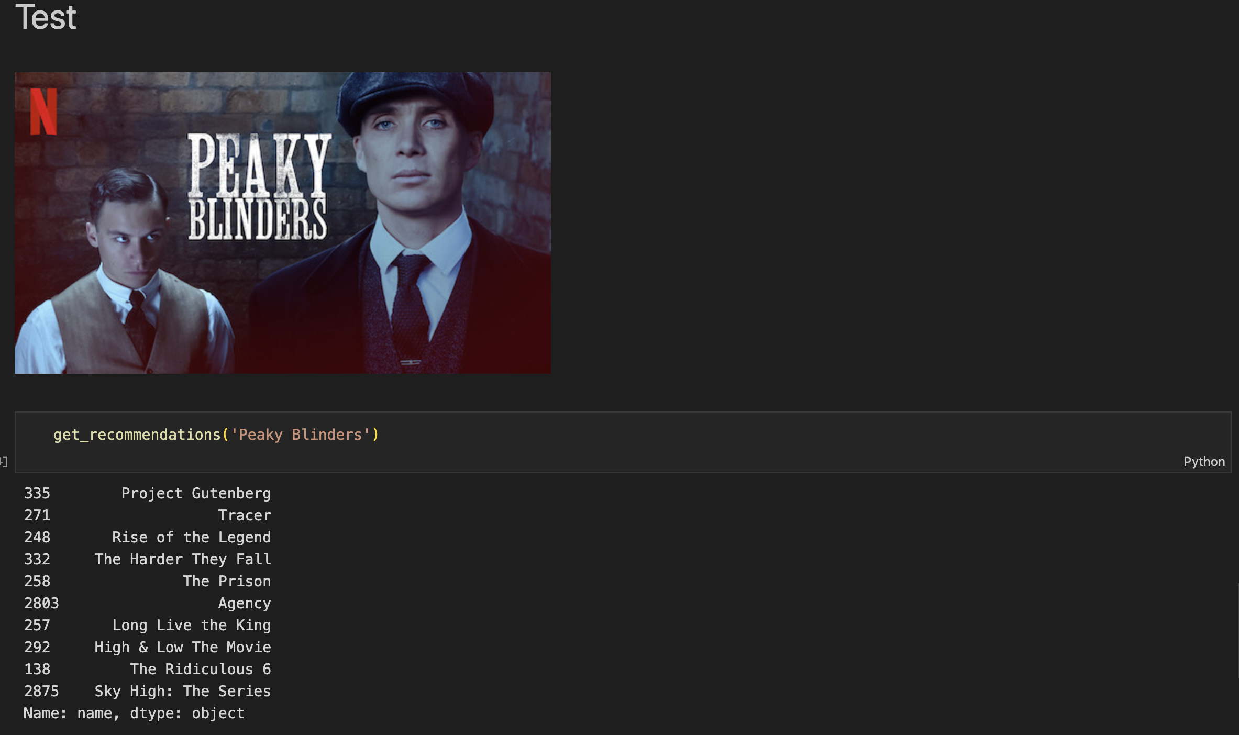
Netflix data analysis
4
Subtitle
RECOMMENDATION SYSTEM
97% for you
16+
2023
Tạo hàm recommendation, đầu tiên lấy index của bộ phim sau đó tính độ tương đồng gộp lại thành 1 danh sách gồm chỉ số index và điểm tương đồng. Sắp xếp chúng lại và chọn ra 10 vị trí đầu tiên có điểm tương đồng cao nhất sau đó trả về tên của 10 bộ phim đó.
Thử nghiệm với bộ phim ‘Peaky Blinders’ và ta có được 10 tên phim gợi ý cho dựa trên mô tả của phim ‘Peaky Blinders’.

Slide 14
thanks

